Slide 1
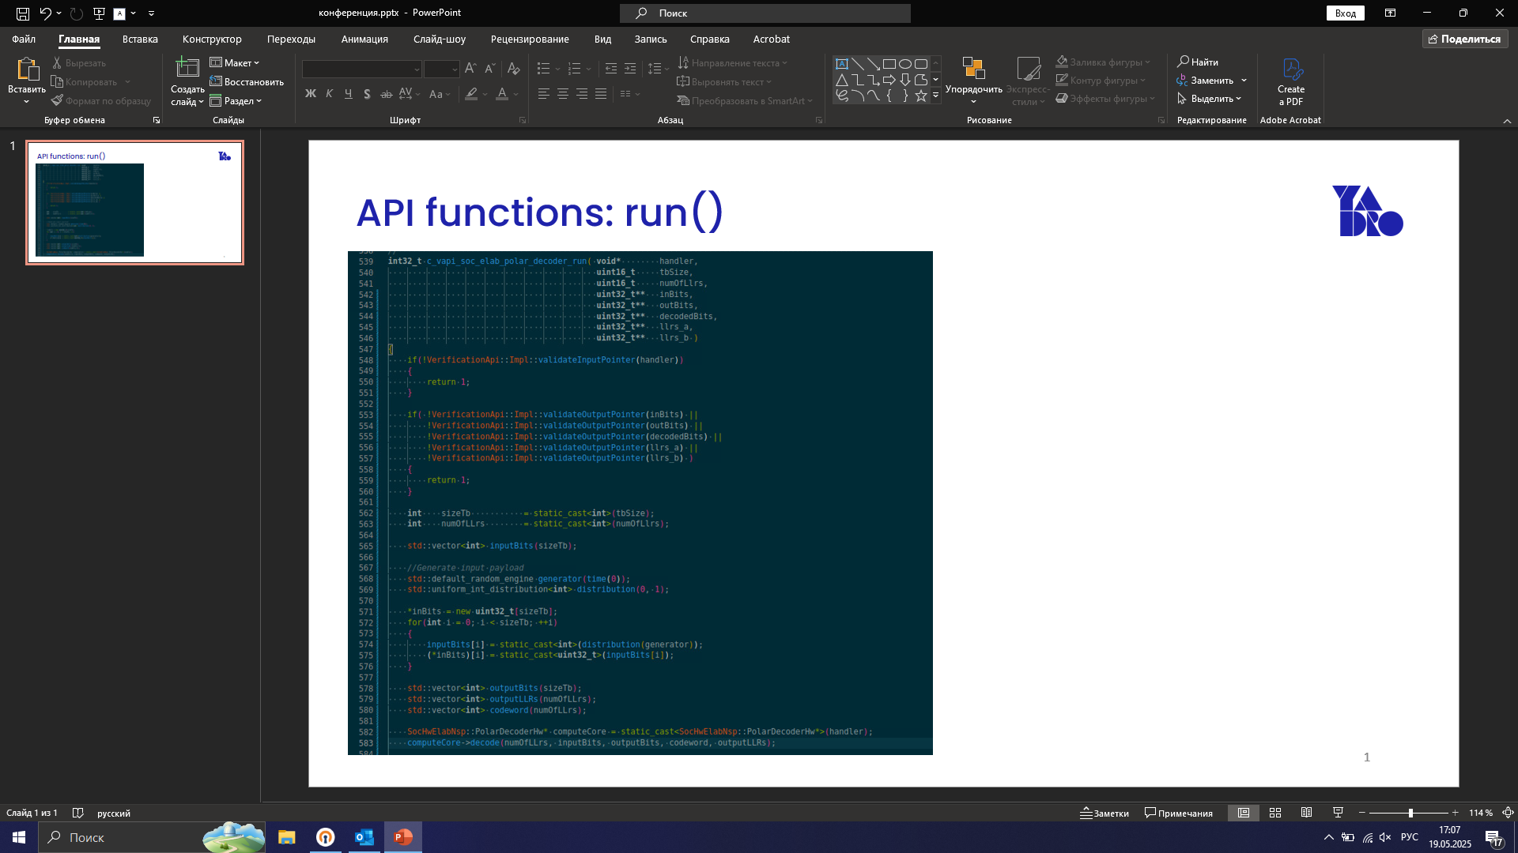
Анализ влияния доплеровской инерференции между
поднесущими на помехоустойчивость систем связи с OFDM модуляцией
Физ. фак., каф. ИТФИ
М.М. Сорохтин
А.А. Благодатин

Slide 2
Введение (1)
В настоящее время актуальной задачей для развития сферы телекоммуникаций является создание группировок спутников для покрытия мобильной связью поверхности Земли. Такое покрытие должно существенно упростить обеспечение связи в труднодоступных местах, обеспечить глобальное покрытие и независимость от локальной наземной инфрастуктуры.
В данном контексте актуальным направлением является исследование различных факторов, влияющих на помехоустойчивость систем. Одним из таких факторов является эффект Доплера.

Slide 3
Введение (2)
В современных системах передачи данных [1], использующих модуляцию с ортогональным частотным делением (OFDM), влияние эффекта Доплера может существенно сказаться на характеристиках принимаемого сигнала, таких как уровень искажений, скорость передачи данных и устойчивость к помехам.
Наряду со смещением частот, для борьбы с которым есть множество методов, возникает эффект масштабирования спектра, который приводит к возникновению интерференции между поднесущими (ICI, Inter Carrier Interference).

Slide 4
Цель работы
Целью работы является исследование влияния доплеровского масштабирования спектра на характеристики OFDM сигнала.
В работе ставились следующие задачи:
Провести анализ литературы.
Проанализировать, как эффект масштабирования спектра, изолированный от других факторов, влияет на уровень интерференции между поднесущими (ICI).
Оценить непосредственное воздействие данного эффекта на вероятность битовой ошибки (BER) в системе связи с OFDM модуляцией.
Установить граничные параметры системы при которых влиянием масштабирования спектра можно пренебречь.

Slide 5
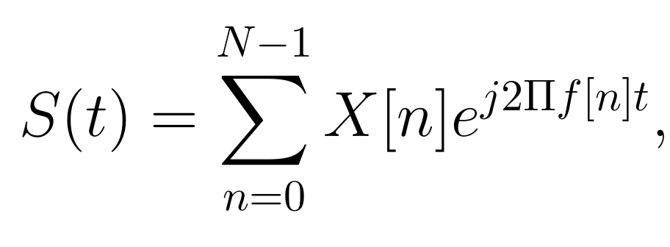
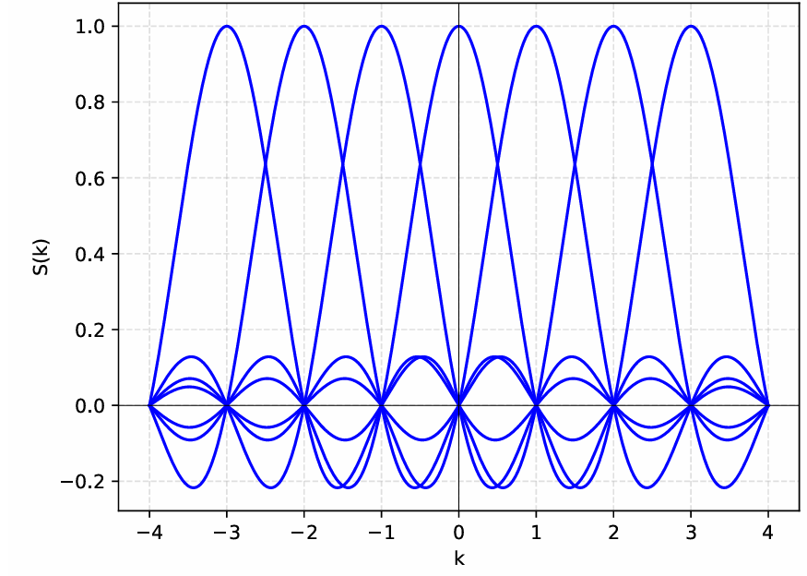
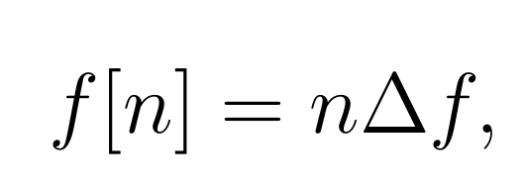
OFDM модуляция
Данный вид модуляции подразумевает передачу суммы нескольких гармоник — поднесущих, частоты которых выбираются из условия ортогональности.
(1)
(2)
Рис. 1. OFDM сигнал в частотной области

Slide 6
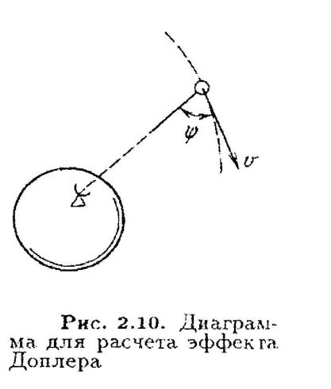
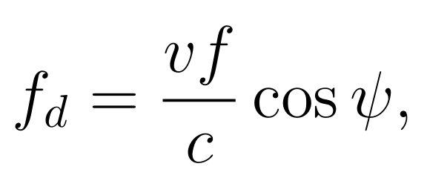
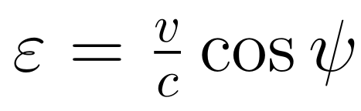
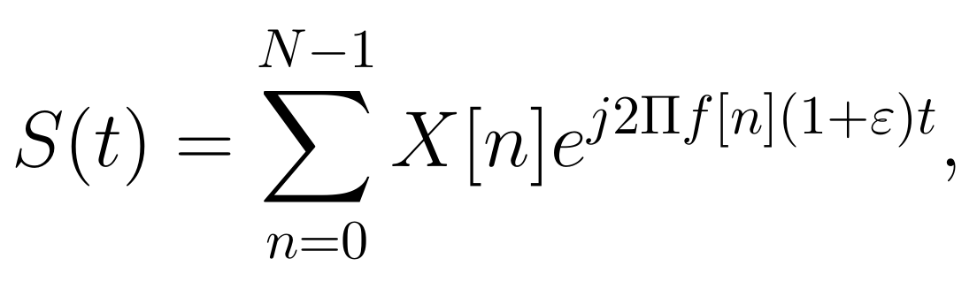
Эффект Доплера
Эффект доплеровского сдвига возникает при наличии радиальной скорости приемника/передатчика относительно друг друга.
(3)
(4)
(5)
Рис. 2. Схема для расчета доплеровского смещения

Slide 7
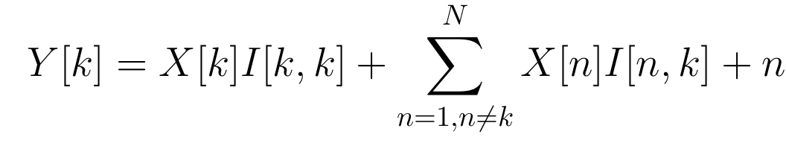
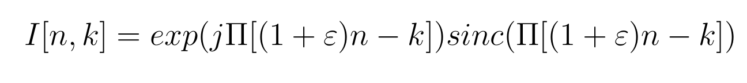
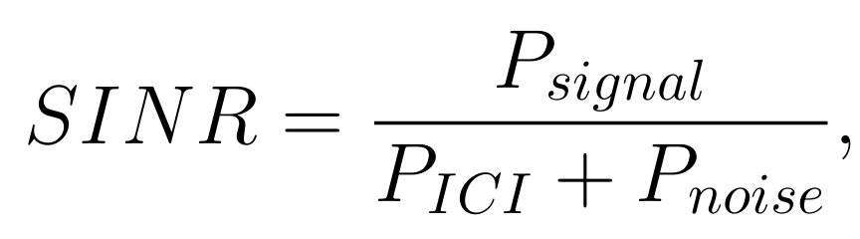
Оценка ICI и SINR (1)
Основываясь на [7] можно получить выражение для сигнала на приемнике:
(6)
(5)
(7)
(8)

Slide 8
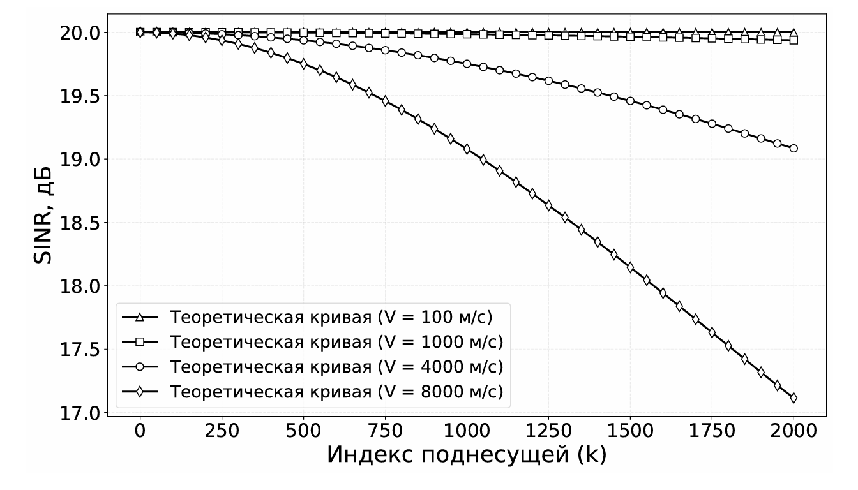
Оценка ICI и SINR (2)
Рис. 3. Теоретические кривые для зависимости SINR от N

Slide 9
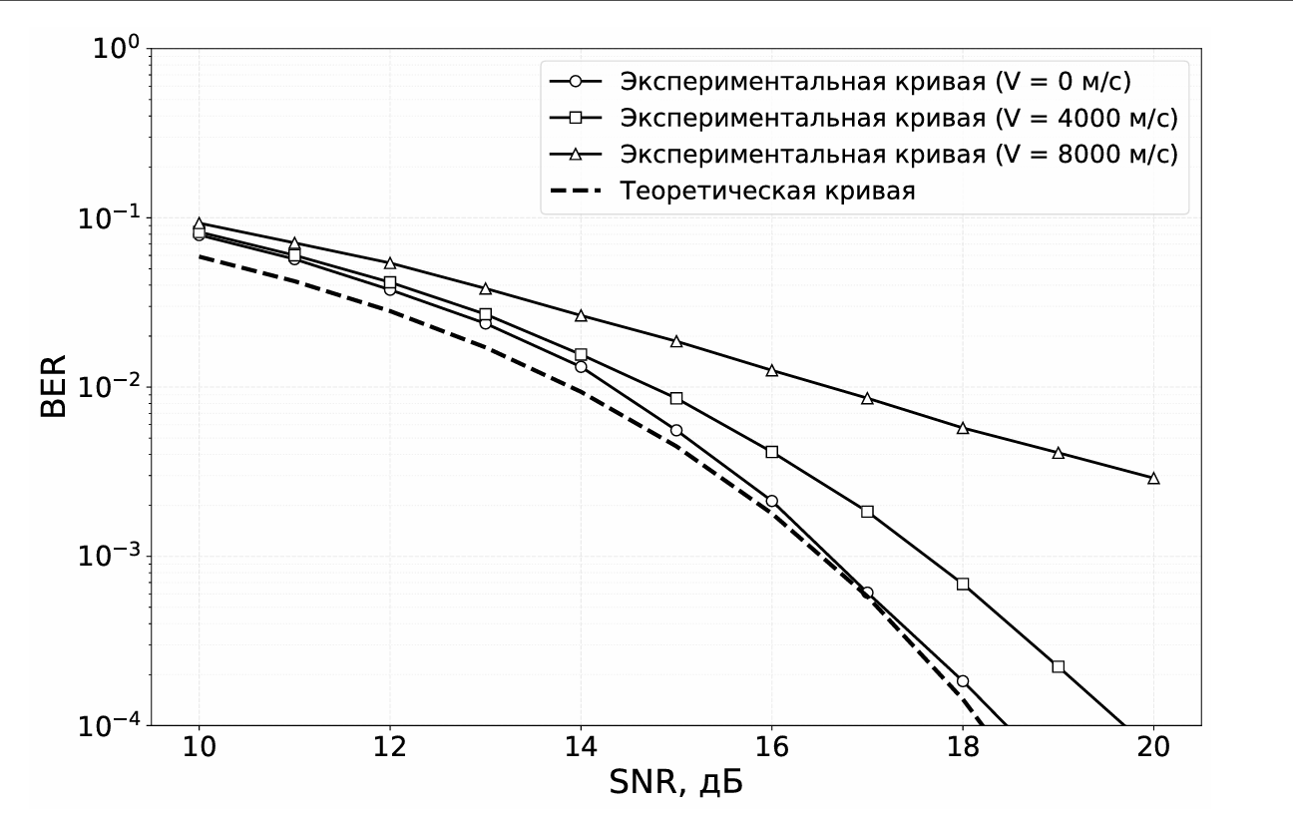
Результаты моделирования
Рис. 4. Зависимость BER от SNR

Slide 10
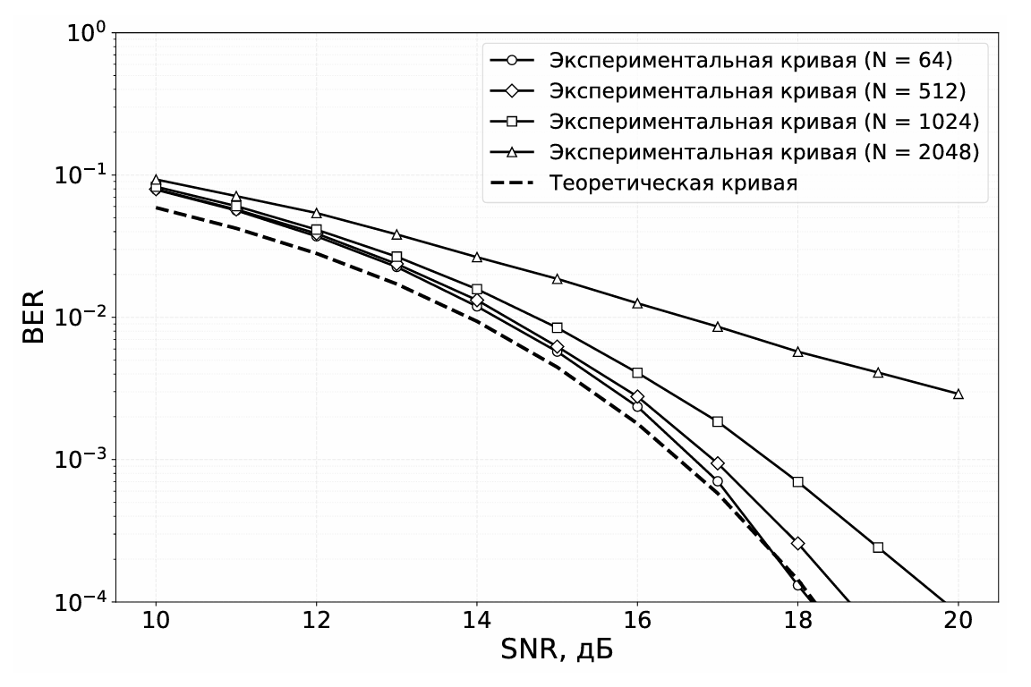
Результаты моделирования
Рис. 5. Зависимость BER от SNR

Slide 11
Выводы
В ходе работы были выполнены все вышеперечисленные задачи:
Проведен анализ литературы.
Получены оценки ICI и SINR.
Исследовано влияние эффекта на BER характеристики.
Установлены граничные параметры системы, начиная с которых эффект начинает вносить существенные изменения в помехоустойчивость системы (V > 1000 м/c, N > 512).

Slide 12
Список литературы
1. Степутин А. Д., Николаев А. Н. Мобильная связь на пути к 6G: в 2 т. Т. 1. Москва; Вологда: Инфра-Инженерия, 2021. 416 с.
2. Майков Д. Ю., Вершинин А. С. Влияние эффектов Доплера на OFDM сигнал // Молодой ученый. 2014. № 21(80). С. 175–179.
3. Панько С. П., Поляк М. Г. Исследование битовых ошибок, обуслов ленных эффектом Доплера // Космическое приборостроение. 2018. Т. 2, № 2. С. 105–110.
4. Журавлёва Л. М., Нилов М. А., Лошкарев В. Л., Левшунов В. В. Оцен ка влияния эффекта Доплера на качество радиосвязи в условиях вы сокоскоростного движения // Мир транспорта. 2021. Т. 18, № 4. С. 54–71.
5. Dahlman E., Parkvall S., Sk¨old J. Background of LTE // 4G LTE/LTE Advanced for Mobile Broadband. Elsevier, 2011. P. 1–13.
6. LTE: The UMTS Long Term Evolution / Ed. by Stefania Sesia, Issam Toufik, Matthew Baker. Hoboken, NJ: Wiley-Blackwell, 2009.
7. Li K., Sun Z., Ning X., Diao M. Analysis of doppler frequency shift response mechanism based on OFDM system // MATEC Web of Conferences. 2018. Vol. 232.
8. Goldsmith A. Wireless Communications. Cambridge University Press, 2005. P. 82-83.

Slide 13
Спасибо за внимание!

